Slide 1
Анализ муниципального этапа всош по биологии 2025 год.
ГМО учителей биологии 26 января 2026г.
Козлова И.Г.

Slide 2
Дата проведения 4 декабря 2025 года
согласно приказу Департамента образования и науки Ханты-Мансийского автономного округа — Югры от 16.09.2025 № 10-П-1800 «Об организации муниципального этапа всероссийской олимпиады школьников в Ханты-Мансийском автономном округе – Югре.

Slide 3
Участники: 310 учащихся ОУ Сургута
на параллели 7-х классов – 50 человек;
8-х классов –76 человек;
9-х классов – 83 человек;
10-х классов – 58 человек;
11-х классов – 43 человека.
Из них победителей – 5 человек, призёров –10.

Slide 4
Победители и призеры 7 класс
1 место - Шайда Мирослава МБОУ Сургутский естественно-научный лицей
(20 б./63,5%)
2 место Ярочкина Анастасия МБОУ СОШ №1
(19,8 б./62,9%)
3 место – Мрясов Егор МБОУ лицей им. генерал-майора Хисматулина И.В.
(19 б./60,3%)

Slide 5
Победители и призеры 8 класс
1 место – Клак Яков МБОУ лицей им. генерал-майора Хисматулина И.В.
(24,5 б./75,4%)
2 место - Салахова Самира МБОУ лицей №1
(20 б./61,5%)
Хисамутдинов Данияр
МБОУ гимназия имени Ф.К. Салманова
(20 б./61,5%)
3 место – Киселев Матвей
МБОУ СОШ №18 им. В.Я. Алексеева
(19,5 б. /60,0%)

Slide 6
Победители и призеры 9 класс
1 место – Габдрахимова Эльвина МБОУ «СТШ»
(50,5 б./90,2%) (2 место в регионе)
2 место – Мансурова Ясгуль МБОУ лицей им. генерал-майора Хисматулина И.В.
(44 б./78,6%) (6 место в регионе)
3 место – Ефимов Максим МБОУ Сургутский естественно-научный лицей
(41 б./74,5%)

Slide 7
Победители и призеры 10 класс
1 место – Тыкенчук Кира
МБОУ гимназия имени Ф.К. Салманова
(61,5 б./91,5%) (3 место в регионе)
2 место – Минаева Юлия МБОУ «СОШ №10 (53,5 б./79,3%) (1 место в регионе)
3 место – Ковбаса Федор МБОУ Сургутский естевественно-научный лицей
(53 б./78,5%) (12 место в регионе)

Slide 8
Победители и призеры 11 класс
1 место – Борщ Владислав МБОУ СОШ №10 (62,5 б./88,0%) (9 место в регионе)
2 место – Панкратова Анастасия МБОУ СОШ №10 (61,5 б./86,6%)
3 место – Султанова Аиша МБОУ гимназия имени Ф.К. Салманова
(61 б./85,9%) (7место в регионе)

Slide 9
Коэффициент сложности
7 класс
Олимпиадная работа включала в себя задания раздела биологии: «Ботаника».
8 класс
Олимпиадная работа включала в себя задания только раздела «Животные», что соответствует современным образовательным программам. При этом в работе отсутствовали задания повышенного уровня сложности и по курсу «Ботаника. Бактерии. Грибы».

Slide 10
Коэффициент сложности
9 класс
Олимпиадная работа содержала задания трех разделов : «Ботаника» - 2 задания, «Животные» - 6 заданий, «Человек» - 25 заданий.
В работу были включены задания опережающего характера, то есть на момент написания олимпиады в рамках уроков они не были изучены, и не включены задания повышенного уровня сложности.

Slide 11
Коэффициент сложности
10 класс
Олимпиадная работа включала в себя задания раздела «Общая биология». В работу были включены задания опережающего характера, то есть на момент написания олимпиады в рамках уроков они не были изучены, а также вопросы повышенного уровня сложности. Олимпиадные задания по биологии на параллели 10 классов были достаточно высокого уровня сложности.

Slide 12
Коэффициент сложности
11 класс
Олимпиадная работа включала в себя задания одного раздела биологии:«Общая биология».
Отсутствовали задания опережающего характера и повышенного уровня сложности.
В работу не были включены задания курсов «Ботаника. Бактерии. Грибы», «Животные» и «Человек».
Олимпиадные задания были среднего уровня сложности, за исключением вопросов по биохимии и экологии.

Slide 13
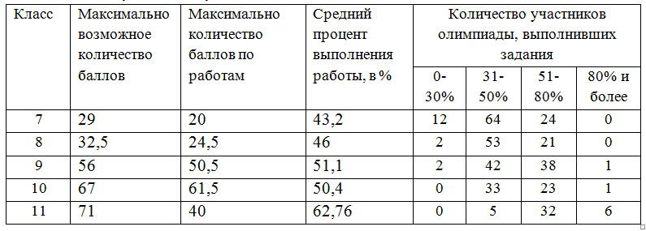
Анализ качества выполнения заданий участниками олимпиады

Slide 14
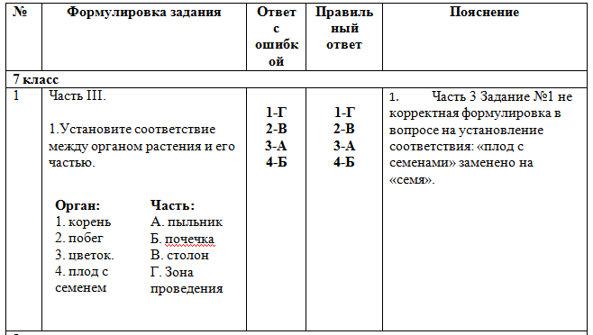
Анализ качества подготовки олимпиадных заданий и ключей к ним
выявлены несоответствия:

Slide 15

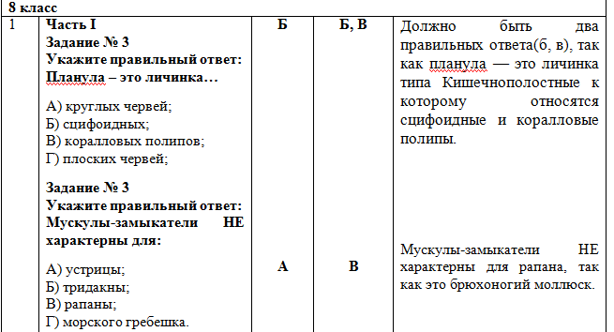
Анализ качества подготовки олимпиадных заданий и ключей к ним
выявлены несоответствия:

Slide 16
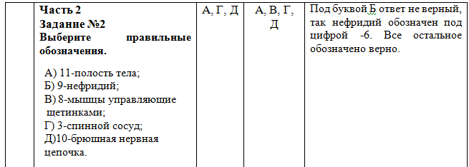
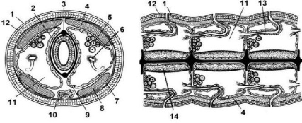
Анализ качества подготовки олимпиадных заданий и ключей к ним
выявлены несоответствия:

Slide 17
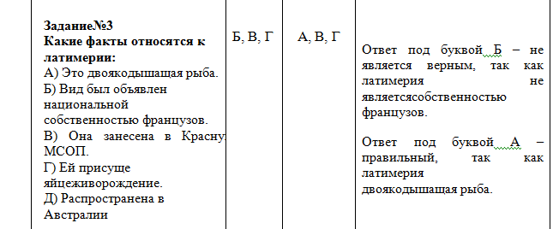
Анализ качества подготовки олимпиадных заданий и ключей к ним
выявлены несоответствия:

Slide 18
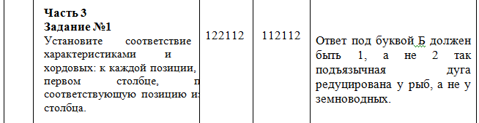
Анализ качества подготовки олимпиадных заданий и ключей к ним
выявлены несоответствия:
ХАРАКТЕРИСТИКИ А) у взрослых есть боковая линия; Б) подъязычная дуга редуцирована; В) сердце трёхкамерное; Г) один круг кровообращения; Д) есть пилорические придатки; Е) есть среднее ухо. | КЛАССЫ ХОРДОВЫХ 1) рыбы; 2) амфибии.

Slide 19
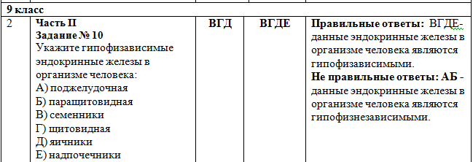
Анализ качества подготовки олимпиадных заданий и ключей к ним
выявлены несоответствия:

Slide 20
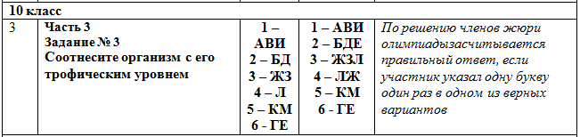
Анализ качества подготовки олимпиадных заданий и ключей к ним
выявлены несоответствия:

Slide 21
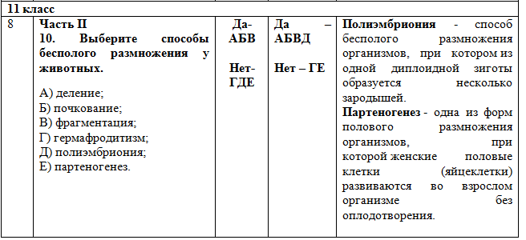
Анализ качества подготовки олимпиадных заданий и ключей к ним
выявлены несоответствия:

Slide 22
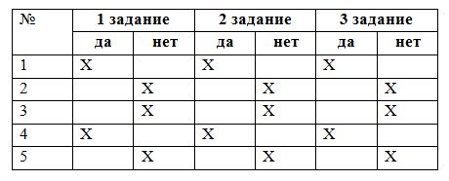
Трудности в проверке олимпиадных работ
У экспертов возникли трудности при проверке заданий 2 части (тестовые задания с множественными вариантами ответа. Индексы верных ответов/Да и неверных ответов/Нет указать в матрице знаком «Х»).

Slide 23
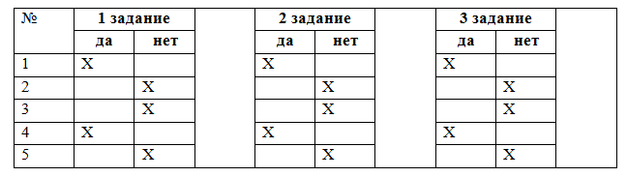
Трудности в проверке олимпиадных работ
Пожелание от членов жюри: поменять матрицу ответов, оставив между заданиями небольшое пространство для удобства проверки экспертами или создать матрицу, в которой нужно указать только один из вариантов ответов: Да или Нет.

Slide 24
Рекомендации
1) Изменить матрицу ответов во 2 части на предложенную выше.
2) Включать в задания олимпиады ранее изученные разделы биологии.

Slide 25
Рекомендации
3) Задания для муниципального этапа ВОШ составлять в соответствии с методическими рекомендациями, утвержденными на заседании центральной предметно-методической комиссии всероссийской олимпиады школьников по биологии, с учетом количества заданий и процентного соотношения материалов по разделам биологии: «Растения», «Животные», «Человек», «Общая биология» для выявления уровня подготовленности учащихся в следующем (региональном) этапе ВсОШ.

Slide 26
Рекомендации
4) Для более объективного оценивания результатов МЭВсОШ рекомендуем проводить олимпиаду в одном образовательном учреждении города, как до пандемии.

Slide 27


Slide 28


